Slide 1
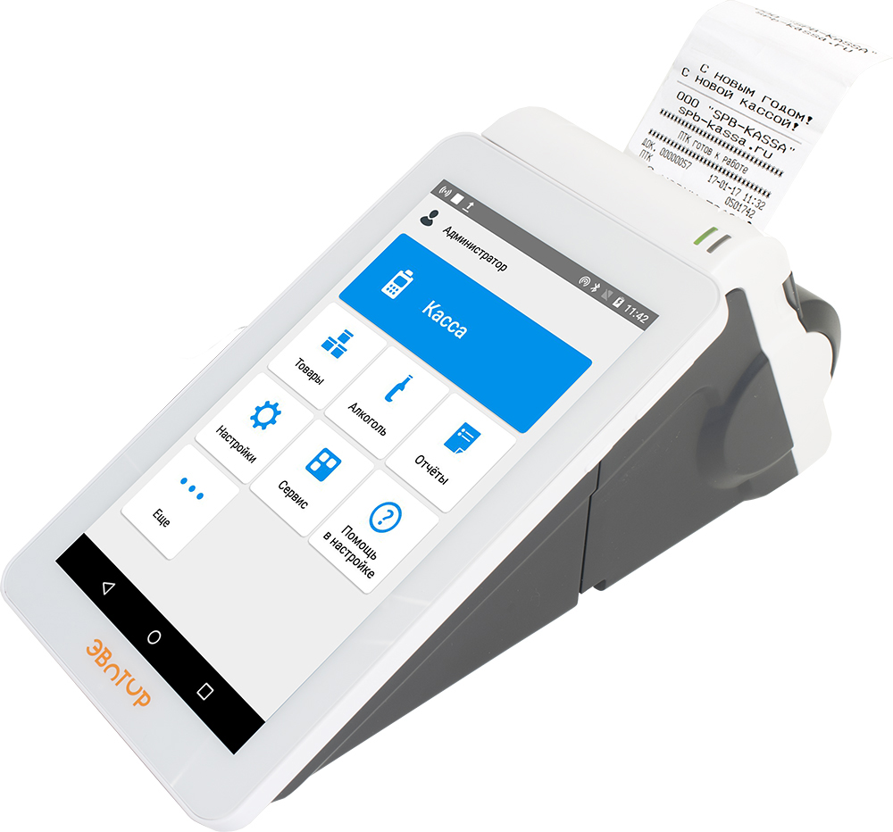
Онлайн-кассы:
Как работать по 152-ФЗ и 54-ФЗ и не попасть под суд?
Гульнара Фатыхова
ООО «ЛПТСИСТЕМС»

Slide 2
Сегодня в докладе
Правовое регулирование сбора и обработки персональных данных
Как подготовить сайт к требованиям 152-ФЗ «О персональных данных»?
Правовое регулирование применения контрольно-кассовой техники
Современная касса, какая она?
6 шагов по установке и настройке онлайн-кассы

Slide 4
ВАША КОМПАНИЯ ПОПАДАЕТ ПОД ДЕЙСТВИЕ ЗАКОНА 152-ФЗ и сайт считается оператором по обработке персональных данных если на нем есть:
Обратная связь форма обратной связи заказ обратного звонка форма любой заявки | Продажи корзина оплата доставка
Пользователи регистрация авторизация социальные сети | Email маркетинг подписка на новости Авторизация социальные сети

Slide 5
ЧЕМ ВАМ ГРОЗИТ ЗАКОН 152-ФЗ?
Согласно новой редакции ст.13.11 КоАП РФ, нарушение порядка сбора, хранения, использования или распространения информации о гражданах, обработка данных в не установленном законом порядке и использование этих данных не по назначению караются следующими штрафами:
Частное лицо может получить предупреждение или штраф в размере от 1 тыс. до 3 тыс. руб.
Должностное лицо заплатит от 5 тыс. до 10 тыс. руб.,
Юридическое лицо - от 30 тыс. до 50 тыс. руб.
Обработка персональных данных без согласия гражданина приведет к наложению штрафа:
в размере от 3 тыс. до 5 тыс. руб. для граждан,
от 10 тыс. до 20 тыс. руб. - для должностных лиц
от 15 тыс. до 75 тыс. руб. для юридических лиц.
В случае если оператор персональных данных не опубликовал информацию и не обеспечил доступ к документу, в котором прописаны все условия использования персональных данных или сведения о реализуемых требованиях, ему будет вынесено предупреждение или выписан административный штраф.
для граждан он составит от 700 до 1500 руб.,
для должностных лиц - от 3 тыс. до 6 тыс. руб.,
для индивидуальных предпринимателей (ИП) - от 5 тыс. до 10 тыс. руб.,
для юридических лиц - от 15 тыс. до 30 тыс. руб.
Ответственность: штрафы за нарушение 152-ФЗ

Slide 7
Правовое регулирование применения контрольно-кассовой техники

Slide 8
Кому нужно готовиться к переходу на онлайн-кассы с 1 июля 2018 года
Интернет - торговля
Оплата поступает через агрегатора платежей (Яндекс.Касса, Робокасса, РБК Мани)
Оплата электронными деньгами (Яндекс.Деньги, Вэбмани)
Оплата с мобильного телефона
Покупатель оплачивает через свой онлайн - банк
Оплата платежными поручениями через банк
Исключение: продавцы, принимающие оплату платежной картой на сайте (эквайринг), должны были перейти на онлайн-кассы с 1 июля 2017 года.

Slide 9
Что нужно сделать к 1 июля 2018
Если вы ранее применяли ККТ, выясните, можно ли модернизировать ваше оборудование.
При покупке новой ККТ проверьте, есть ли оборудование в реестре ФНС
Уточните актуальный на рынке формат фискальных данных (ФФД) и покупайте ККТ с фикальным накопителем такого формата
Обеспечьте на торговой точке устойчивое интернет - соединение
Уточните о планах по поддержке онлайн - касс в вашей программе. Если вы работаете с товароучетной системой, выясните, будет ли в ней поддержана возможность работы с онлайн - кассами и с какими моделями
Выберите ОФД и заключите с ним договор
Зарегистрируйте онлайн - кассу, настройте совместную работу с ПО, обучите сотрудников

Slide 10
Могут вообще не применять ККТ (без ограничения по времени)
Организация и ИП, осуществляющие деятельность в отдаленных или труднодоступных местностях, указанных в перечне, утвержденном органом государственной власти субъекта, при условии выдачи документа, подтверждающего расчеты, с реквизитами, указанных в абз. 4-12 п. 1 cт. 4.7 Закона №54-Ф3. наличие такого перечня следует уточнять в органе власти субъекта.
Исключение: торговля подакцизными товарами, нахождение в городе, районном центре, поселке городского типа

Slide 11
Могут вообще не применять ККТ (без ограничения по времени)
аптечные организации, находящиеся в фельдшерских и фельдшерско-акушерских пунктах, расположенных в сельских поселениях, и обособленные подразделения медицинских организаций, имеющих лицензию на фармацевтическую деятельность, расположенные в сельских поселениях, в которых нет аптек
церковные организации
организации и ИП на любом режиме, осуществляющие определенные виды деятельности (торговля газетами, торговля на рынках и ярмарках, торговля в киосках мороженым, разносная торговля и др.) - полный перечень в п.2 cт. 2 Закона №54-ФЗ, кратко приведен на следующем слайде.
Исключение: торговля подакцизными товарами

Slide 12
Могут вообще не применять ККТ (без ограничения по времени)
продажа газет и журналов, ценных бумаг, проездных документов в общественном транспорте;
торговля на розничных рынках, розничная торговля, мороженым, безалкогольными напитками в розлив; торговля из автоцистрен квасом, молоком и др.
прием от населения стеклопосуды и утильсырья за исключением драг.металлов;
ремонт и окраска обуви, изготовление и ремонт метал галантереи и ключей;
присмотр и уход за детьми, больными, престарелыми и инвалидами;
обеспечение питанием во время учебных занятий;
реализация изготовителем изделий народных художественных промыслов;
вспашка огородов и распиловка дров;
услуги носильщиков на вокзалах;
сдача в аренду жилых помещений;

Slide 13
Ответственность: штрафы за нарушение 54-ФЗ
Ответственность за неприменение ККТ:
для должностных лиц и ИП - штраф от 1/4 до 1/2 размера суммы расчета, осуществленного без ККТ, но не менее 10 000 рублей;
для юридических лиц - от 3/4 до одного размера суммы расчета, осуществленного с использованием наличных денежных средств, электронных средств платежа без применения ККТ, но не менее 30 000 рублей.
За повторное совершение того же правонарушения предусмотрена более серьезная ответственность:
для должностных лиц и ИП - дисквалификация на срок от 1 года до 2-х лет;
для юридических лиц - приостановление деятельности на срок до 90 суток;

Slide 14
Современная касса, какая она?

Slide 15
Современная касса, какая она?
Современная касса — это касса, которая соответствует новым требованиям 54-ФЗ, а именно:
передает чеки в режиме реального времени в налоговую через оператора фискальных данных
печатает QR - код
имеет фискальный накопитель
подключена к интернету (если есть возможность)
печатает чеки с номенклатурой
отправляет копию электронных чеков покупателю на почту или телефон

Slide 16
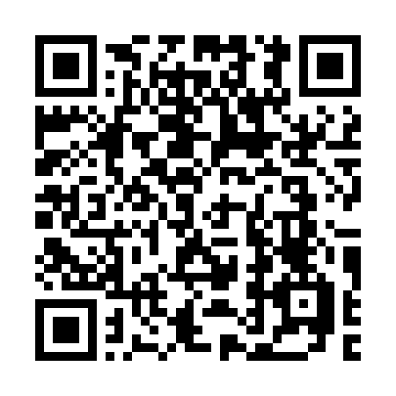
Современная касса, какая она?
Чтобы не нарушать требований закона об онлайн-кассах не обязательно покупать новую технику, вполне можно доработать и улучшить то, что есть. С полным перечнем кассовых аппаратов старого типа, подлежащих модернизации, можно ознакомиться в специальном реестре Федеральной налоговой службы.

Slide 17
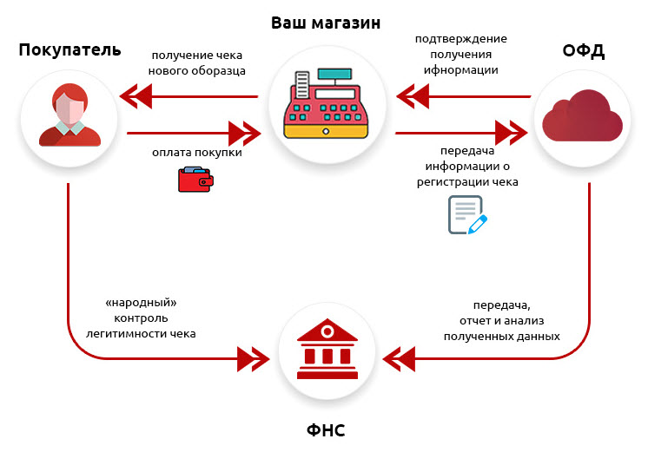
Принцип работы современной онлайн-кассы

Slide 18
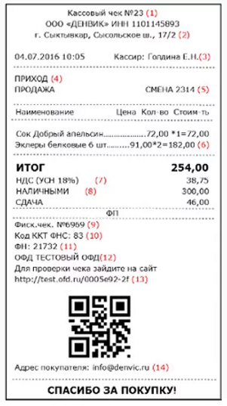
Новый вид чека
Добавляются новые обязательные реквизиты в чеке:
Наименование документа и порядковый номер за смену
Дата, время и место осуществления расчёта, наименование организации
Должность и фамилия лица, осуществляющего расчёт с покупателем
Признак расчёта: приход/расход
Номер смены
Наименование товаров, услуг с описание количества, цены за единицу и общей стоимостью
НДС и ставка налога в зависимости от системы налогообложения
Форма расчёта: наличные/электронный расчёт
Фискальный признак: номер чека, который присваивает ОФД
Регистрационный номер ККТ
Номер фискального накопителя
Наименование оператора фискальных данных
Адрес сайта ОФД
Адрес покупателя для печати электронного чека

Slide 19
6 шагов по установке и настройке онлайн-кассы

Slide 20
Три сценария работы с кассами
«1С-Битрикс: Управление сайтом» с версии 17.0 полностью адаптирован под требования закона 54-ФЗ. Система учитывает индивидуальные особенности вашего бизнеса и предлагает три сценария интеграции магазина с онлайн-кассами:
Сценарий №1 - вы ставите ККМ локально у себя в офисе и подключаете ее через бесплатное приложение 1С-Битрикс.Кассы.
Сценарий №2 - у вас есть 1С, вы к нему подключаете кассу и настраиваете интеграцию магазина c 1С.
Сценарий №3 - вы арендуете кассу через онлайн-сервисы: Атол.Онлайн или Orange Data.

Slide 21
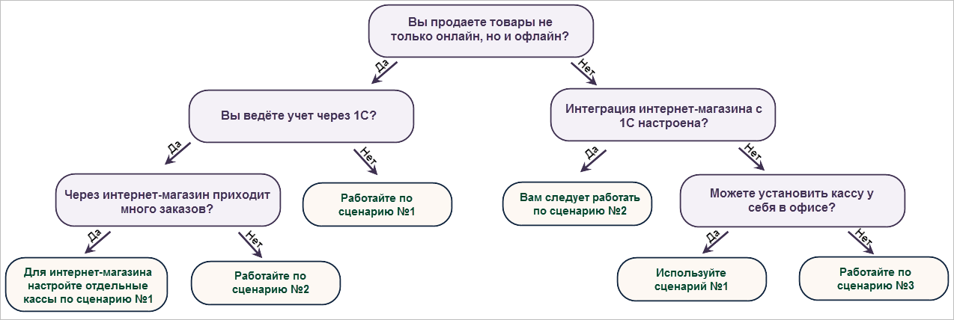
Три сценария работы с кассами
Выберите подходящий вам сценарий вместе с простыми вопросами на схеме:
Сценарий №1 - вы ставите ККМ локально у себя в офисе и подключаете ее через бесплатное приложение 1С-Битрикс.Кассы.
Сценарий №2 - у вас есть 1С, вы к нему подключаете кассу и настраиваете интеграцию магазина c 1С.
Сценарий №3 - вы арендуете кассу через онлайн-сервисы: Атол.Онлайн или Orange Data.

Slide 22
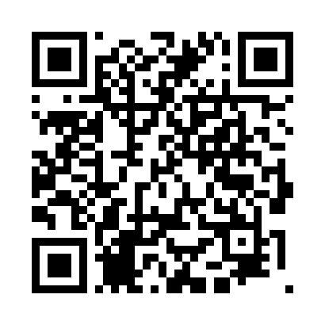
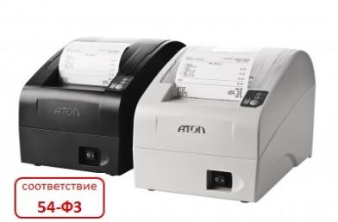
Шаг 1. Купить ККМ с поддержкой 54-ФЗ
Перед покупкой обязательно проверьте, есть ли она в реестре налоговой.

Slide 23
Шаг 2. Обновить Битрикс до редакции 17.0 или запустить новый сайт на современной платформе
«1С-БИТРИКС: УПРАВЛЕНИЕ САЙТОМ» ПОЛНОСТЬЮ АДАПТИРОВАН ПОД ТРЕБОВАНИЯ ЭТОГО ЗАКОНА
Редакция работает с версии 17.0 и выше и подключается ко всем имеющимся ОФД.

Slide 24
Шаг 3. Заключить договор с ОФД на передачу данных
ОФД - оператор фискальных данных. Передача данных с контрольно-кассовой техники (ККТ) в Федеральную налоговую службу (ФНС).

Slide 25
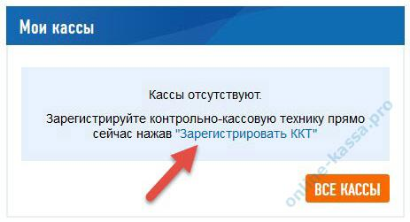
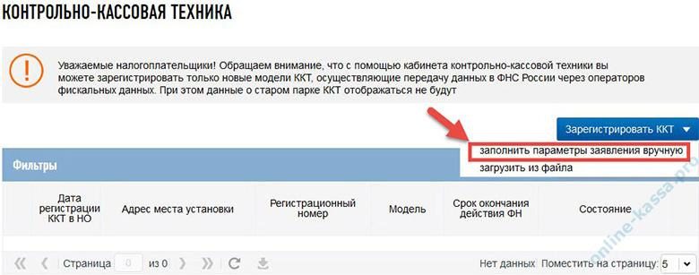
Шаг 4. Зарегистрировать ККМ в ФНС
Для этого в личном кабинете ФНС в разделе «Мои кассы» следует кликнуть по ссылке «Зарегистрировать ККТ»
ФНС - Федеральная налоговая служба
Перейти далее и выбрать «Заполнить параметры заявления вручную»

Slide 26
Шаг 4. Зарегистрировать ККМ в ФНС
Для оформления заявления в обязательном порядке потребуется знание:
адреса установки (применения) кассы;
наименования места, где она будет установлена;
заводского номера;
модели ККТ;
заводского номера фискального накопителя;
модели фискального накопителя;
порядка применения ККТ – для работы в автономном режиме (это для удаленных от сети местностей), для работы в составе автоматического устройства для расчетов, для расчетов через Интернет, и т.д. Это можно указать все в самой электронной форме заявления, где дан исчерпывающий перечень условий применения кассы.

Slide 27
Шаг 4. Зарегистрировать ККМ в ФНС
После заполнения заявление подписывается электронной подписью и сразу же передается в налоговый орган.
Ждем ответ от налоговой, после ответа на странице “Контрольная-кассовая техника” отобразится регистрируемая ККт

Slide 28
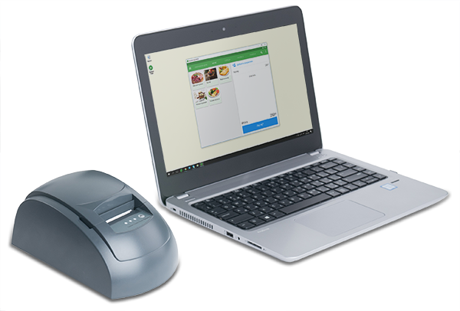
Шаг 5. Подключение кассы к компьютеру
Скачайте драйверы для торгового оборудования с официального сайта производителя.
Подключите кассу к компьютеру.
Выполните установку драйверов, следуя указаниям мастера.

Slide 29
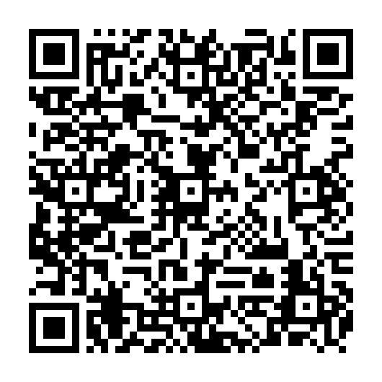
Шаг 6. Установка приложения и подключение кассы к магазину
Установка приложения
Скачайте и запустите файл установки приложения 1С-Битрикс.Кассы.
Выполните установку вместе с простыми указаниями мастера:
Подробная инструкция по установке приложения 1С - Битрикс.Кассы по ссылке в QR - код.
Там же приложение для установки.

Slide 30
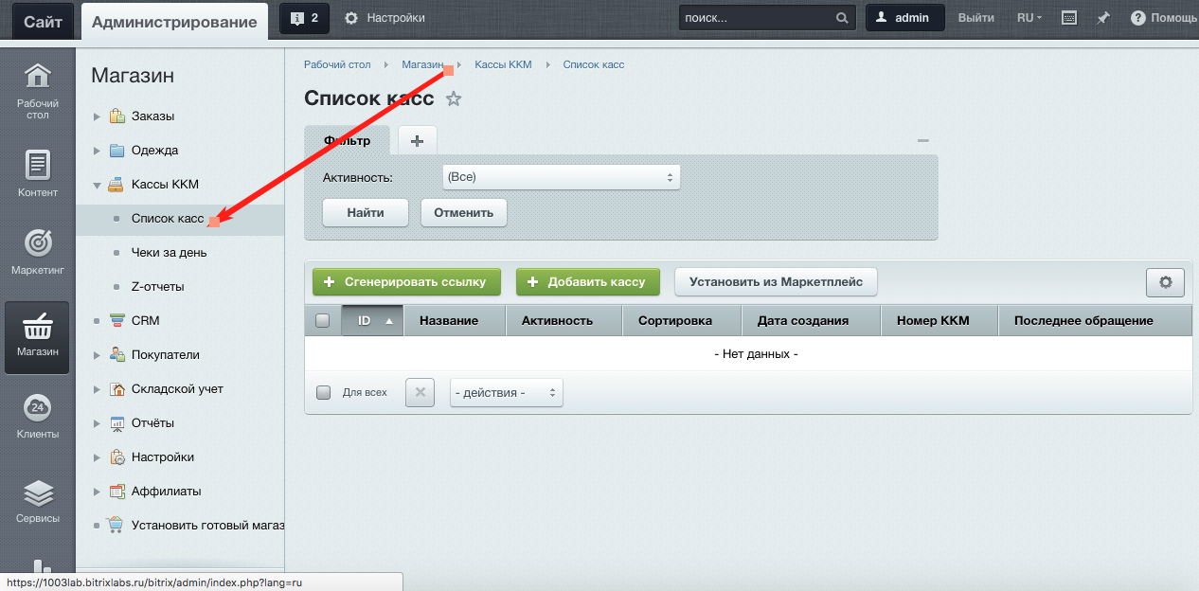
Шаг 6. Установка приложения и подключение кассы к магазину
Подключение кассы к магазину

Slide 31
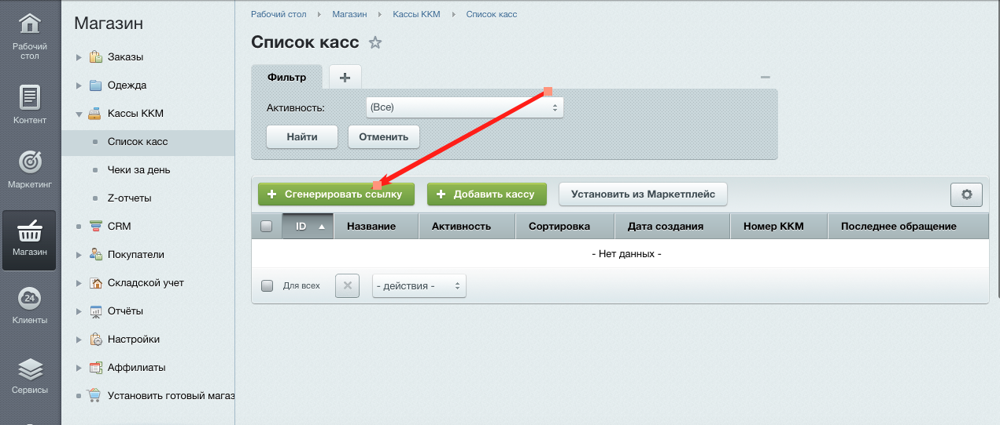
Шаг 6. Установка приложения и подключение кассы к магазину
Настройка приложения

Slide 32
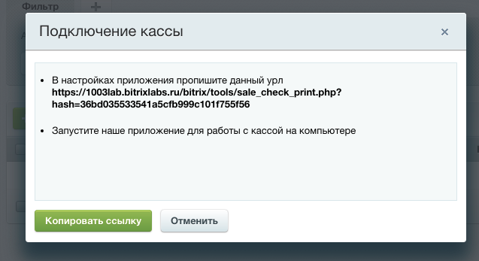
Шаг 6. Установка приложения и подключение кассы к магазину
Настройка приложения

Slide 33
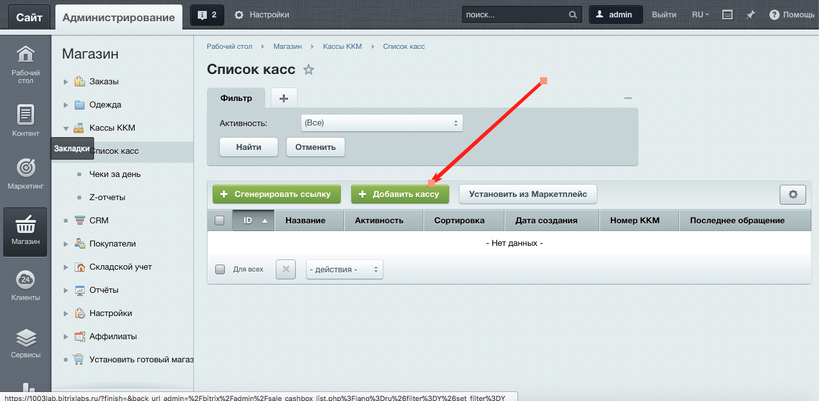
Шаг 6. Установка приложения и подключение кассы к магазину
Подключение кассы к магазину

Slide 34
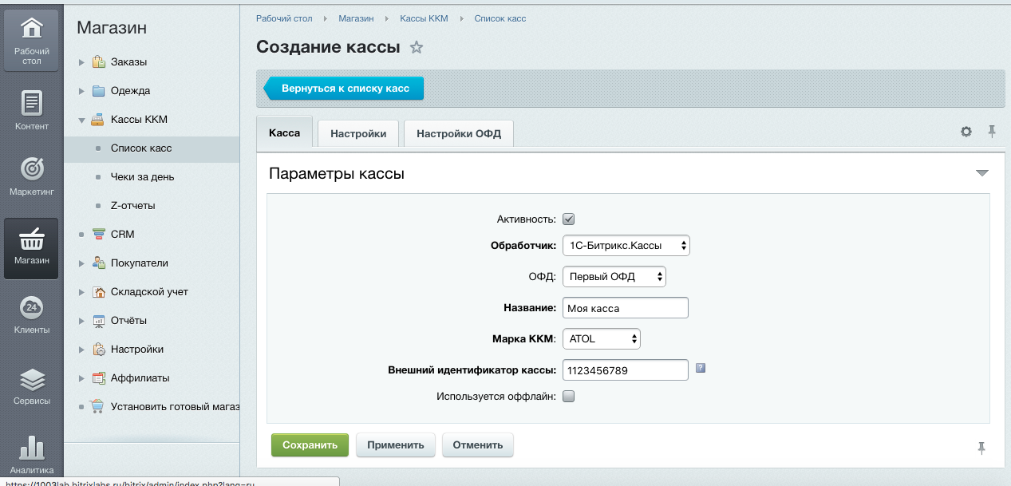
Шаг 6. Установка приложения и подключение кассы к магазину
Подключение кассы к магазину

Slide 35
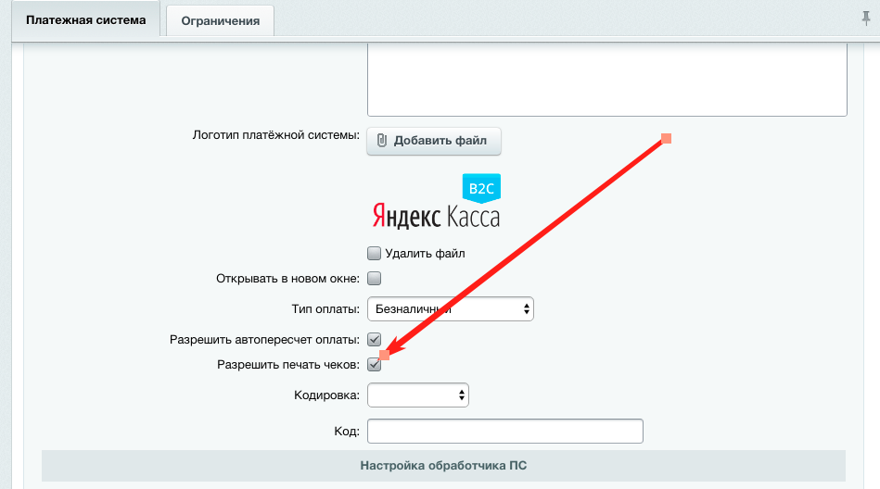
Шаг 6. Установка приложения и подключение кассы к магазину
Настройка платежных систем
Обязательно установите флаг Разрешить печать чеков в настройках тех платежных систем, для которых должна выполняться печать чеков.

Slide 36
Спасибо за внимание!

